Slide 1
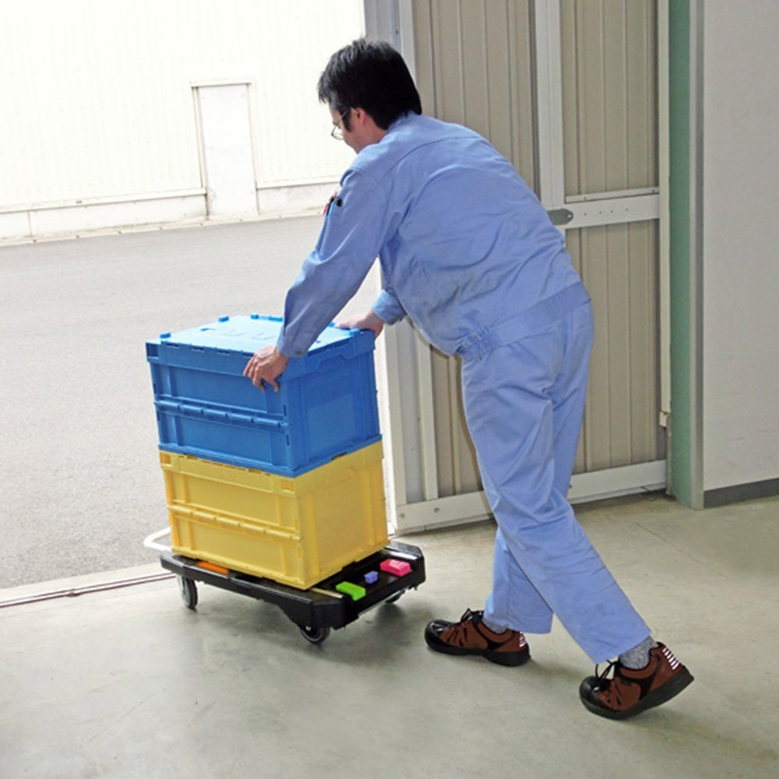

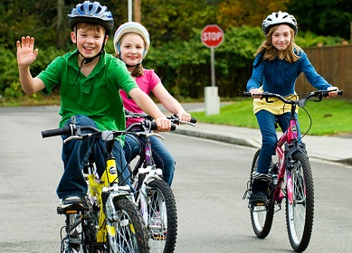
Hằng ngày, em thường thực hiện rất nhiều các hoạt động như: kéo đẩy đồ vật, đi bộ, đi xe đạp...Tất cả các hoạt động này đều cần có năng lượng. Mặt khác khi thực hiện các hoạt động đó em đã tác dụng lực lên các vật. Vậy giữa năng lượng và lực tác dụng lên các vật có liên hệ với nhau như thế nào?

Slide 2

BÀI 41: NĂNG LƯỢNG
CHỦ ĐỀ 10:
NĂNG LƯỢNG VÀ CUỘC SỐNG

Slide 3
CÁC DẠNG NĂNG LƯỢNG
* Tìm hiểu một số dạng năng lượng

Slide 4
Năng lượng mà một vật có do chuyển động gọi là động năng
a) Người chạy bộ

Slide 5
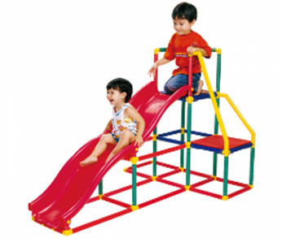
Vật ở trên cao so với mặt đất có năng lượng gọi là thế năng hấp dẫn
b) Em bé chơi cầu trượt

Slide 6
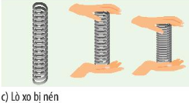
Những vật như lò xo, dây cao su,... Khi bị biến dạng sẽ có năng lượng gọi là thế năng đàn hồi.

Slide 7
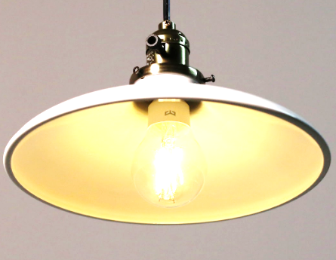
Mặt Trời, bóng đèn, ngọn lửa,...phát ra ánh sáng. Ánh sáng mang năng lượng và được gọi là quang năng.
d) Bóng đèn điện đang sáng

Slide 8
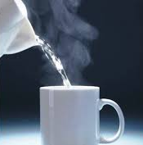
Cốc nước nóng, hòn than đang cháy,.... có năng lượng dưới dạng nhiệt năng.
e) Rót nước nóng vào cốc

Slide 9
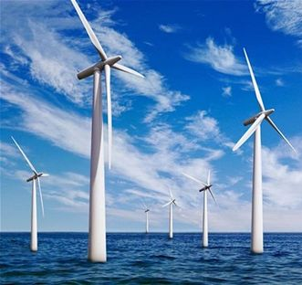
Các nhà máy nhiệt điện, điện gió, thủy điện,...sản xuất ra điện năng và được truyền tải qua đường dây tải điện đến nơi tiêu thụ
f) Trạm phát điện gió

Slide 10
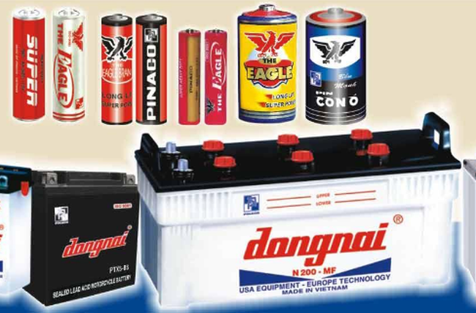
Hóa năng là năng lượng do quá trình biến đổi hóa học tạo ra. Ví dụ: năng lượng trong pin, thực phẩm, xăng dầu.
g) Pin và ắc quy

Slide 11

HOẠT ĐỘNG CÁ NHÂN THỜI GIAN: 2 PHÚT
(Sau 2 phút HS chia sẻ nhóm đôi cùng bàn trong 3 phút)
Hoạt động nào có năng lượng?
Quan sát các bức ảnh ghi lại các hoạt động trong đời sống hằng ngày, theo em hoạt động nào cần có năng lượng?
(hình ảnh ở trang sau)

Slide 12
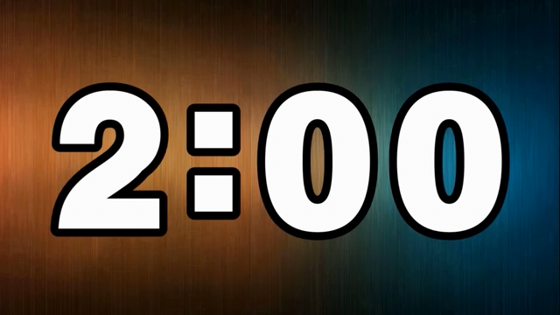

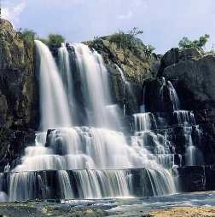
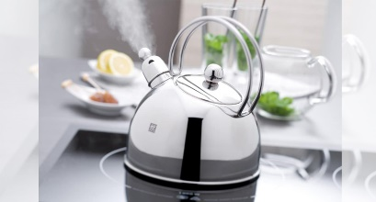
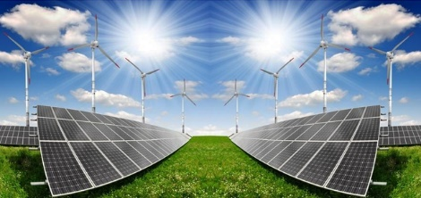
NHIỆM VỤ HỌC CÁ NHÂN SINH THỜI GIAN: 2 PHÚT
1. Chạy bộ
2. Chơi cầu trượt
3. Bóng điện sáng
4. Ấm nước đang sôi
5. Điện mặt trời
6. Nước chảy

Slide 13
Động năng
Thế năng hấp dẫn
Nhiệt năng
NĂNG LƯỢNG
Điện năng
Quang năng

Slide 14
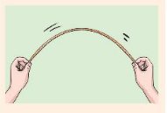
Kể tên dạng năng lượng có liên quan đến hoạt động được mô tả ở hình bên dưới:
Dạng năng lượng của thước khi nó bị biến dạng đàn hồi là thế năng đàn hồi

Slide 15

CÁC DẠNG NĂNG LƯỢNG
* Tìm hiểu một số dạng năng lượng
Khái niệm một số dạng năng lượng trong đời sống:
- Năng lượng mà vật có do chuyển động gọi là động năng.
- Vật ở trên cao so với mặt đất có năng lượng gọi là thế năng hấp dẫn.
- Những vật biến dạng đàn hồi có năng lượng gọi là thế năng đàn hồi.

Slide 16
CÁC DẠNG NĂNG LƯỢNG
* Tìm hiểu một số dạng năng lượng
- Ánh sáng mang năng lượng gọi là quang năng.
- Nước nóng, hòn than nóng, thanh sắt nóng, chảo rán nóng…có năng lượng gọi là nhiệt năng.
- Các nhà máy nhiệt điện, điện gió, thủy điện…sản xuất ra điện năng.
- Hóa năng là năng lượng do quá trình biến đổi hóa học tạo ra

Slide 17
Thông thường trong khoa học người ta phân loại theo nguồn gốc của năng lượng thì ta có các dạng năng lượng là: Cơ – nhiệt – điện - quang - hóa năng. Trong đồi sống ta luôn thấy sự biến đổi và chuyển hóa giữa các dạng năng lượng này.
Ví dụ: Dòng điên chạy qua ấm nước làm ấm và nước nóng lên: Điện năng → Nhiệt năng…
Cơ năng
Hóa năng
Nhiệt năng
NĂNG LƯỢNG
Quang năng
Điện năng

Slide 18
CÁC DẠNG NĂNG LƯỢNG
* Phân loại năng lượng theo tiêu chí
1. Theo nguồn tạo ra năng lượng, năng lượng được phân loại theo các dạng: cơ năng (động năng, thế năng), nhiệt năng, điện năng, quang năng, hóa năng, năng lượng hạt nhân,…

Slide 19
CÁC DẠNG NĂNG LƯỢNG
* Phân loại năng lượng theo tiêu chí
2. Theo nguồn gốc vật chất của năng lượng, năng lượng được phân loại theo các dạng:
Năng lượng chuyển hóa toàn phần là dạng năng lượng được sinh ra từ nhiên liệu hóa thạch như than đá, dầu mỏ, khí tự nhiên.
Năng lượng tái tạo là dạng năng lượng như ánh sáng mặt trời, gió, thủy triều, hạt nhân, địa nhiệt,....

Slide 20
CÁC DẠNG NĂNG LƯỢNG
* Phân loại năng lượng theo tiêu chí
3. Theo mức độ ô nhiễm môi trường thì năng lượng được chia thành năng lượng sạch như năng lượng mặt trời, năng lượng gió, năng lượng thủy triều và năng lượng gây ô nhiễm môi trường như năng lượng hóa thạch

Slide 21
2. ĐẶC TRƯNG CỦA NĂNG LƯỢNG
* Tìm hiểu đặc trưng của năng lượng

Slide 22
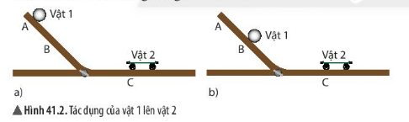
Quan sát thí nghiệm trong hình 41.2, sau khi buông vật 1, nó chuyển động xuống phía dưới và va chạm với vật 2, đẩy vật 2 chuyển động.

Slide 25
Hãy cho biết năng lượng ban đầu của vật 1 trong trường hợp nào lớn hơn? Vì sao? Lực do vật 1 tác dụng lên vật 2 khi va chạm trong trường hợp nào lớn hơn?

Slide 26
Năng lượng ban đầu của vật 1 trong trường hợp a lớn hơn. Bởi vì ở trường hợp a, vật 1 ở độ cao lớn hơn. Năng lượng của nó ở dạng thế năng. Lực do vật 1 tác dụng lên vật 2 khi va chạm trong trường hợp a lớn hơn, thể hiện ở quãng đường 2 vật đi được sau va chạm đến lúc dừng lại lớn hơn.

Slide 27
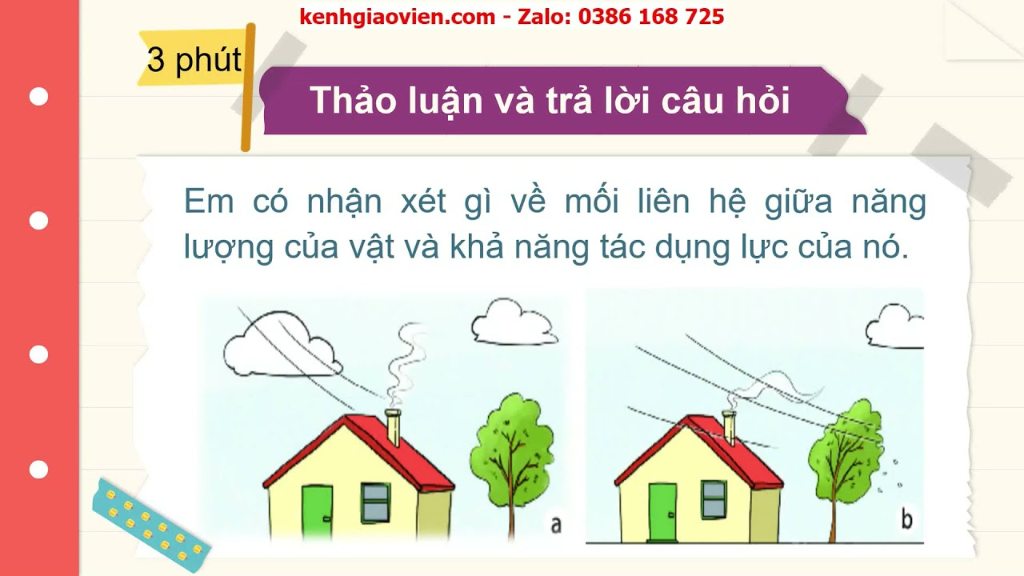
Năng lượng gió có thể làm cây bị cong hoặc hãy. Năng lượng gió càng lớn thì tác dụng lực lên cây càng lớn.

Slide 28
Năng lượng đặc trưng cho khả năng tác dụng lực

Slide 29
2. ĐẶC TRƯNG CỦA NĂNG LƯỢNG
* Tìm hiểu đặc trưng của năng lượng
Năng lượng đặc trưng cho khả năng tác dụng lực

Slide 30
Trong hình 41.1c, khi lò xo bị nén nhiều hơn thì năng lượng của nó sẽ tăng hay giảm? Lực lò xo tác dụng lên tay sẽ thay đổi như thế nào?

Slide 31
Khi lò xo bị nén nhiều hơn thì năng lượng của nó sẽ tăng. Lực lò xo tác dụng lên tay thay đổi đó là khi càng nén nhiều thì lực tác dụng càng mạnh.

Slide 32
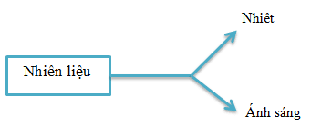
3. NHIÊN LIỆU VÀ NĂNG LƯỢNG TÁI TẠO
* Tìm hiểu về nhiên liệu
Đốt cháy

Slide 33
3. NHIÊN LIỆU VÀ NĂNG LƯỢNG TÁI TẠO
* Tìm hiểu về nhiên liệu
Đốt cháy

Slide 34
3. NHIÊN LIỆU VÀ NĂNG LƯỢNG TÁI TẠO
* Tìm hiểu về nhiên liệu
Nhiên liệu là các vật liệu khi bị đốt cháy giải phóng năng lượng dưới dạng nhiệt và ánh sáng

Slide 35
Em hãy cho biết những ứng dụng trong đời sống khi đốt cháy nhiên liệu.
Củi, ga dùng trong nấu thức ăn; than đá dùng để cung cấp cho nhà máy nhiệt điện hoạt động; xăng dầu dùng trong các động cơ nhiệt,...

Slide 36
3. NHIÊN LIỆU VÀ NĂNG LƯỢNG TÁI TẠO
* Tìm hiểu về năng lượng tái tạo

Slide 37
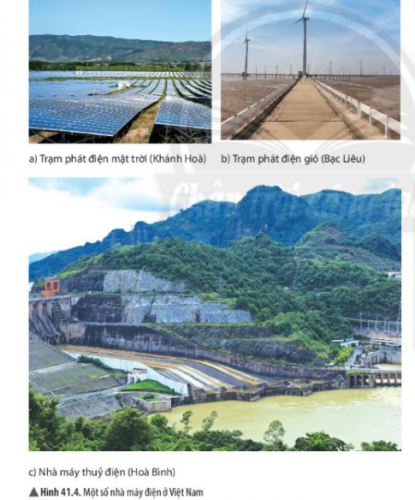
Các nhà máy điện ở hình 41.4 sử dụng năng lượng gì? Nguồn cung cấp những năng lượng đó có đặc điểm gì chung? Theo nguồn gốc vật chất của năng lượng, chúng thuộc dạng năng lượng nào?

Slide 38
Hình 41.4a. năng lượng từ mặt trời
Hình 41.4b. năng lượng từ gió
Hình 41.4c. năng lượng từ nước
Nguồn cung cấp các năng lượng đó có đặc điểm chung là được xem như vô hạn.
Theo nguồn gốc của vật chất, chúng là năng lượng tái tạo

Slide 39
3. NHIÊN LIỆU VÀ NĂNG LƯỢNG TÁI TẠO
* Tìm hiểu về năng lượng tái tạo
Năng lượng tái tạo là năng lượng từ những nguồn liên tục được coi là vô hạn như Mặt Trời, gió, thủy triều, sóng,...

Slide 40
Kể tên một số năng lượng tái tạo mà em biết?
Năng lượng mặt trời, gió, thủy triều, hạt nhân, địa nhiệt,....

Slide 41
Bài tập:
Khi bắn cung, mũi tên nhận được năng lượng và bay đi. Mũi tên có năng lượng ở dạng nào?
Khi bắn cung, mũi tên nhận được năng lượng và bay đi. Mũi tên có năng lượng ở dạng cơ năng vì nó chuyển động và ở trên cao so với mặt đất.

Slide 42
BÀI TẬP
1. Lấy ví dụ chứng tỏ năng lượng đặc trưng cho khả năng tác dụng lực.
Khi bật quạt điện, điện năng cung cấp cho quạt điện đã tạo ra lực làm cho quạt quay. Điện năng cung cấp càng lớn thì lực tác dụng càng mạnh làm quạt quay càng nhanh.

Slide 43
2. Hãy nêu một số nhiên liệu thường dùng và sự ảnh hưởng của việc sử dụng các nhiên liệu đó đối với môi trường.
Một số nhiên liệu thường dùng: gas, xăng, dầu, than...
Sự ảnh hưởng của việc sử dụng các nhiên liệu đối với môi trường: gây ô nhiễm môi trường, tạo hiệu ứng nhà kính làm nhiệt độ Trái Đất ngày càng tăng, chặt phá rừng dẫn đến hạn hán và lũ quét,…

Slide 44
3. Hãy chọn tên dạng năng lượng ở cột A phù hợp với tất cả các nguồn cung cấp ở cột B
A: Dạng năng lượng
1. Cơ năng
2. Nhiệt năng
3. Điện năng
4. Quang năng
5. Hóa năng
B: Nguồn cung cấp
a) Đèn LED, Mặt Trăng, Mặt Trời
b) Gas, pin, thực phẩm
c) Quả bóng đang lăn, lò xo dãn, tàu lượn trên cao
d) Lò sưởi, Mặt Trời, bếp gas
e) Pin mặt trời, máy phát điện, tia sét
Đáp án: 1c, 2d, 3e, 4a, 5b

Slide 45
4. Hoàn thành các thông tin bằng cách đánh dấu X vào cột phù hợp theo mẫu bảng sau:

Slide 46
4. Hoàn thành các thông tin bằng cách đánh dấu X vào cột phù hợp theo mẫu bảng sau:

Slide 47
Câu 1. Ta trực tiếp nhận biết được một vật có nhiệt năng khi vật đó có khả năng nào?
A. Làm tăng khối lượng vật khác.
B. Làm nóng một vật khác.
C. Sinh ra lực đẩy làm vật khác chuyển động.
D. Nổi được trên mặt nước.

Slide 48
Câu 2. Vật liệu nào không phải là nhiên liệu?
A. Than đá.
B. Hơi nước.
C. Gas.
D. Khí đốt.

Slide 49
Câu 3. Dạng năng lượng nào không phải năng lượng tái tạo?
A. Nâng lượng khí đốt.
B Năng lượng gió.
C. Năng lượng thuỷ triều.
D. Năng lượng mặt trời.

Slide 50
Câu 4. Dạng năng lượng được dự trữ trong que diêm, pháo hoa là
A. nhiệt năng.
B. quang năng.
C. hoá năng.
D. cơ năng.

Slide 51
Câu 5. Những dạng năng lượng nào xuất hiện trong quá trình một khúc gỗ trượt có ma sát từ trên mặt phẳng nghiêng xuống?
A. Nhiệt năng, động năng và thế năng.
B. Chỉ có nhiệt năng và động năng.
C. Chỉ có động năng và thế năng.
D. Chỉ có động năng.

Slide 52
Câu 6. Nhiên liệu tích trữ năng lượng hữu ích. Chúng ta thu được năng lượng từ nhiên liệu bằng cách
A.di chuyển nhiên liệu.
B. tích trữ nhiên liệu.
C. đốt cháy nhiên liệu.
D. nấu nhiên liệu.

Slide 53
Câu 7. Nhiên liệu tích trữ năng lượng dưới dạng
A. nhiệt năng.
B. hoá năng.
C. thế năng hấp dẫn.
D. thế năng đàn hồi.

Slide 54
Câu 8. Hai máy bay có khối lượng như nhau. Chiếc 1 bay ở độ cao 2 km với vận tốc 50 km/h. Chiếc 2 bay ở độ cao 3 km với vận tốc 200 km/h, Máy bay nào có cơ năng lớn hơn? Vì sao?
=> Vì mày bay 2 bay cao hơn và có vận tốc lớn hơn máy bay 1 nên máy bay 2 có thế năng và động năng lớn hơn máy bay 1. Vì vậy cơ năng của máy bay 2 lớn hơn máy bay 1.

Slide 55
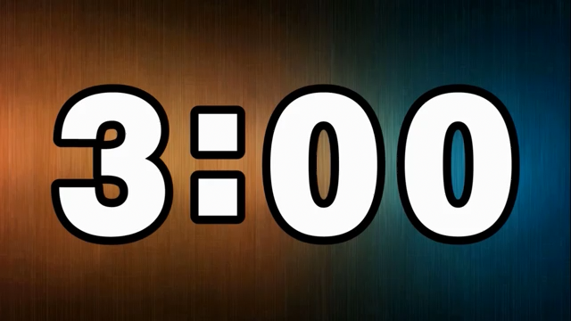
VẬN DỤNG
Hãy đánh giá về tiềm năng phát triển năng lượng tái tạo ở Việt Nam:
Câu 5:
a) Sử dụng nhiên liệu đã và đang gây ô nhiễm môi trường sống trầm trọng, thế giới đang đối mặt với việc phác thải khi CO2 nghiêm trọng, biểu hiện ở hiện tượng nào?
b) Năng lượng dầu mỏ là nguồn năng lượng rất quan trọng trong đời sống, em hãy phân tích ảnh hưởng đối với môi trường sống của con người khi chúng ta khai thác và sử dụng nó.

Slide 56



